Slide 1
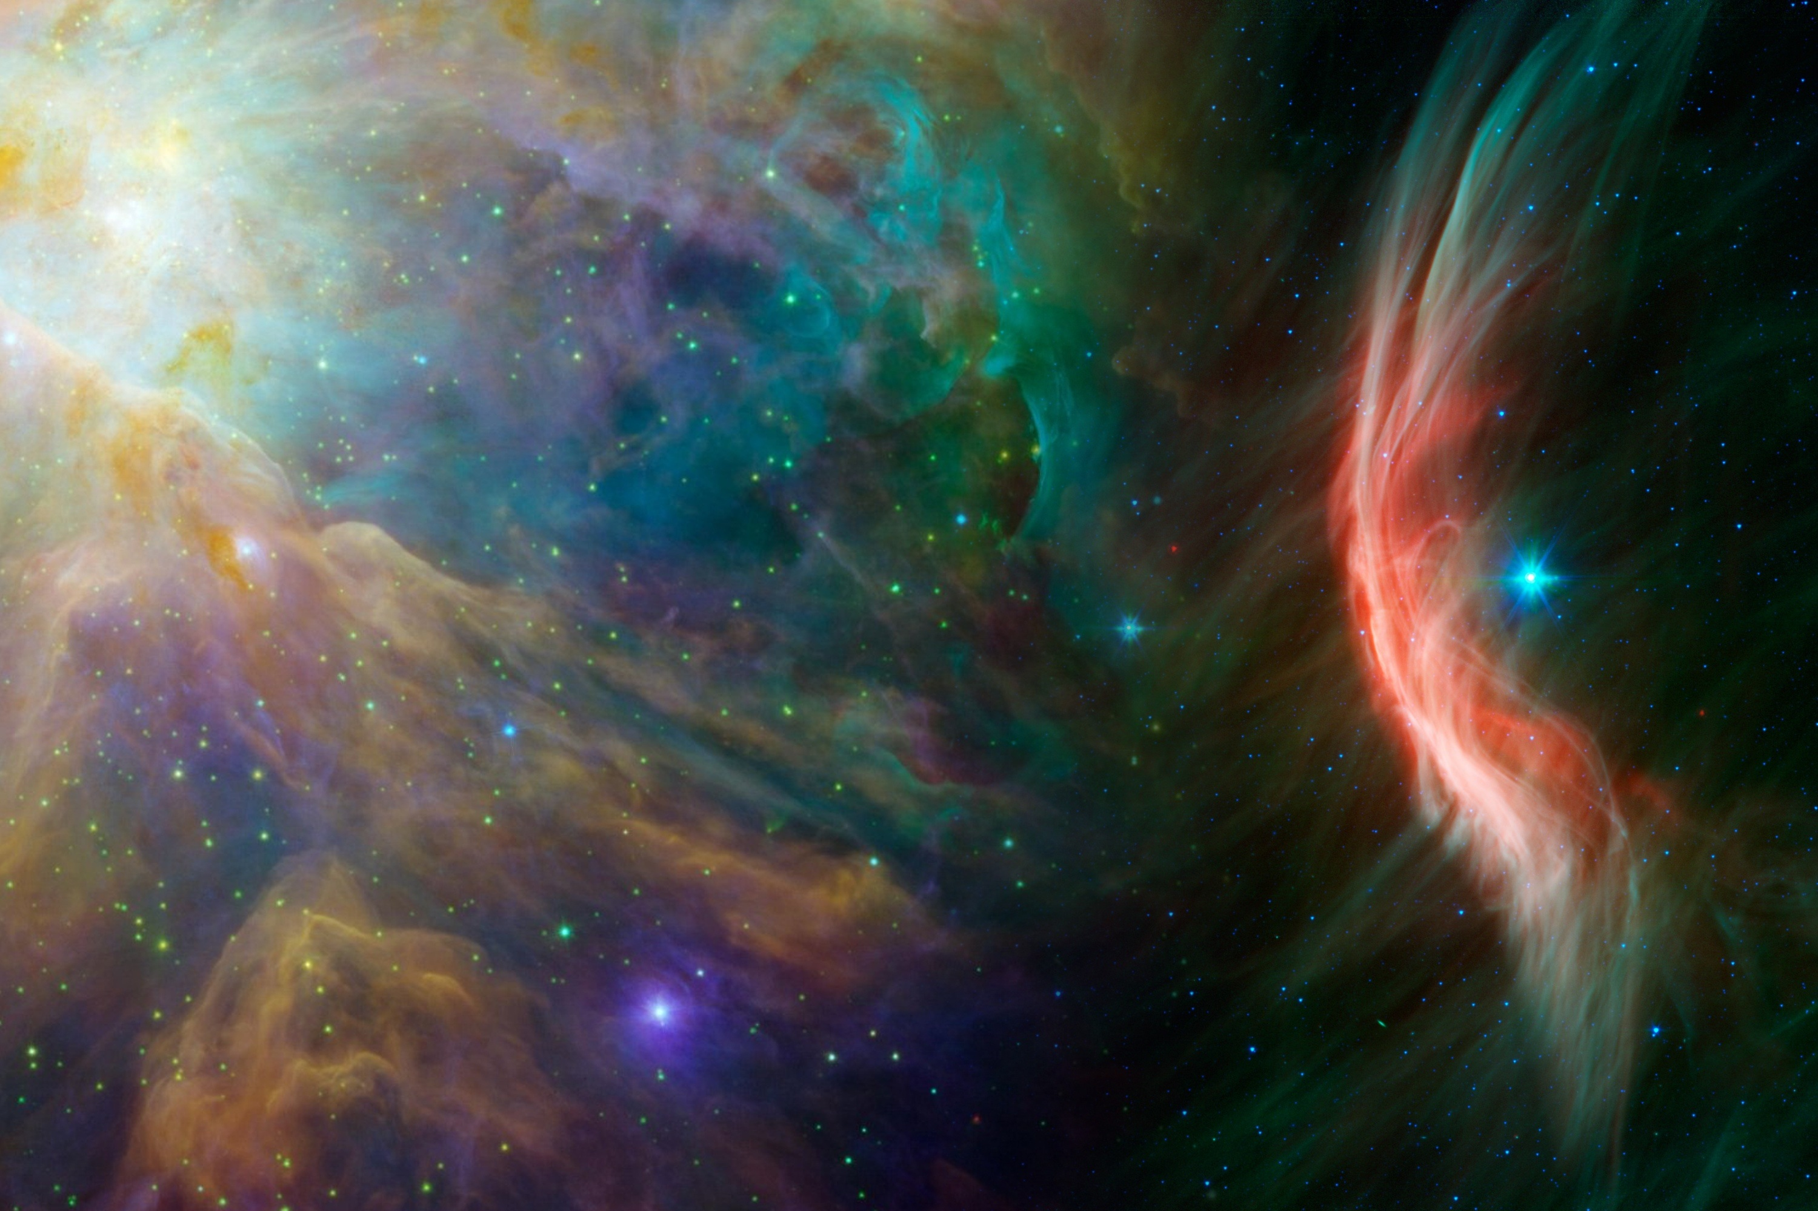
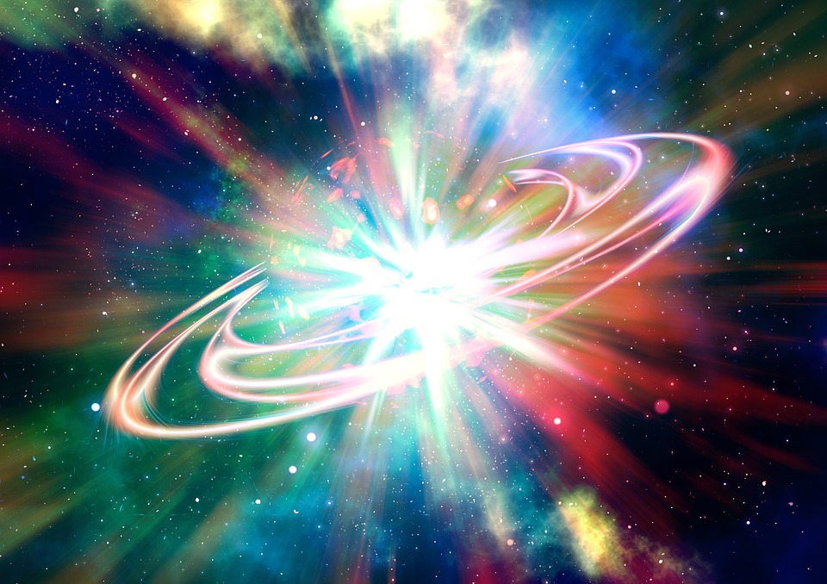
NASTANAK ŽIVOTA

Slide 2

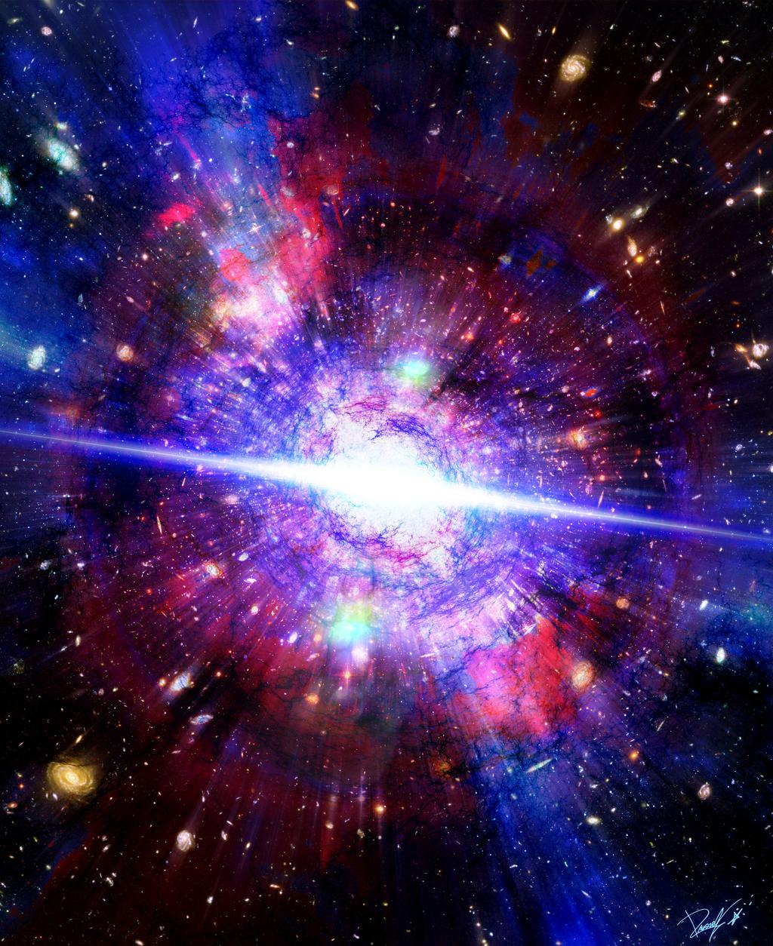
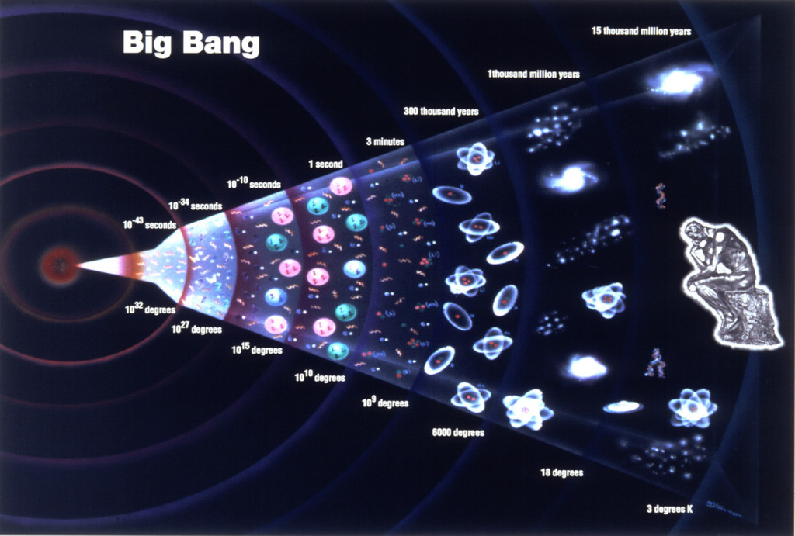

EVOLUCIJA (lat. evolvere - razvoj) općenito označava postupan razvoj iz nižega u više; iz jednostavnog u složeno). Razvoj se može odnositi na prirodni ili društveni proces.
VIZUALNO +
Svemir je nastao VELIKIM PRASKOM prije ~ 13,8 midi. godina.
Sustavi i planeti oblikovali su se od dijelova svemirske prašine i plinova.
Starost Sunčeva sustava i planeta ~ 4,5 midi. godina
Veliki prasak i širenje svemira

Slide 3
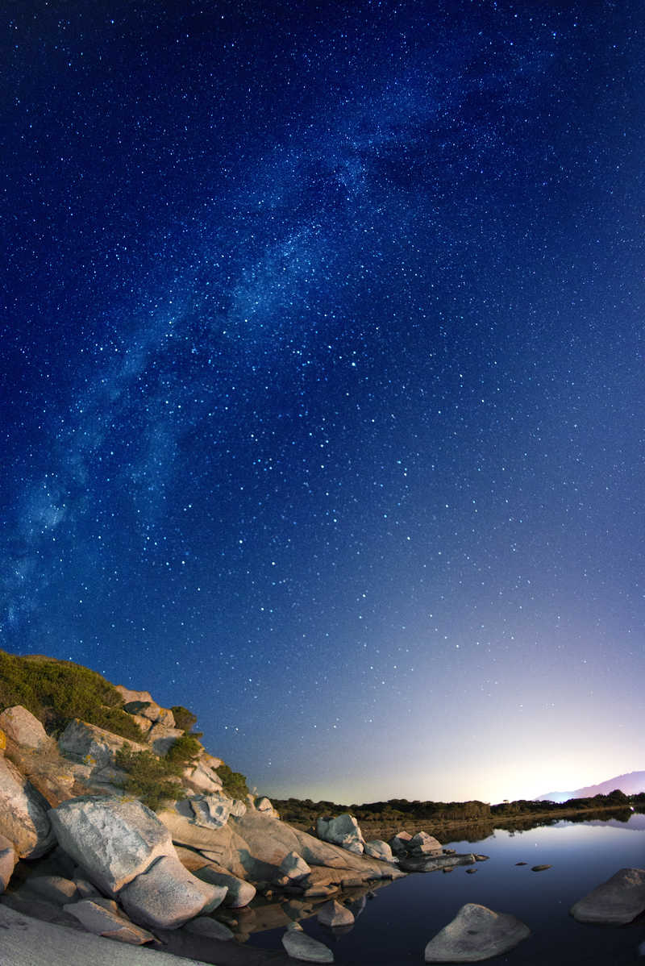

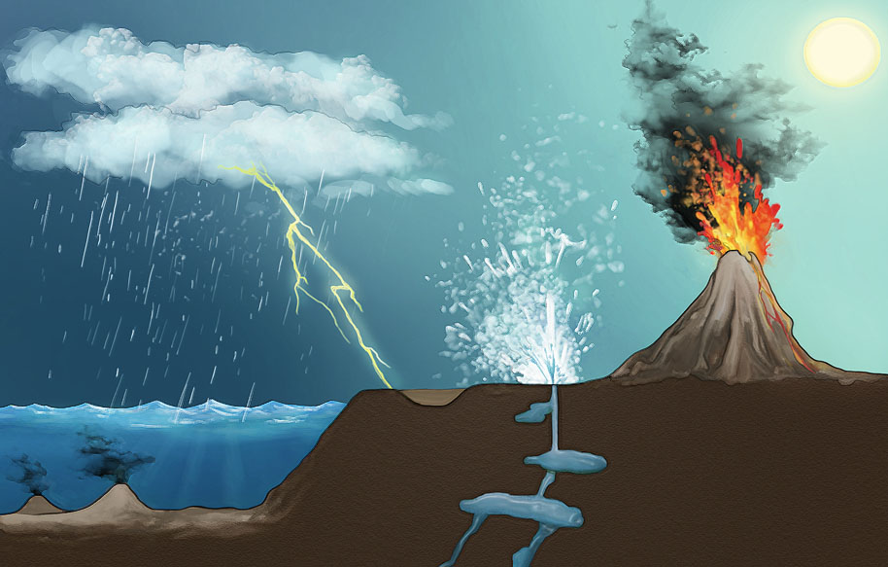
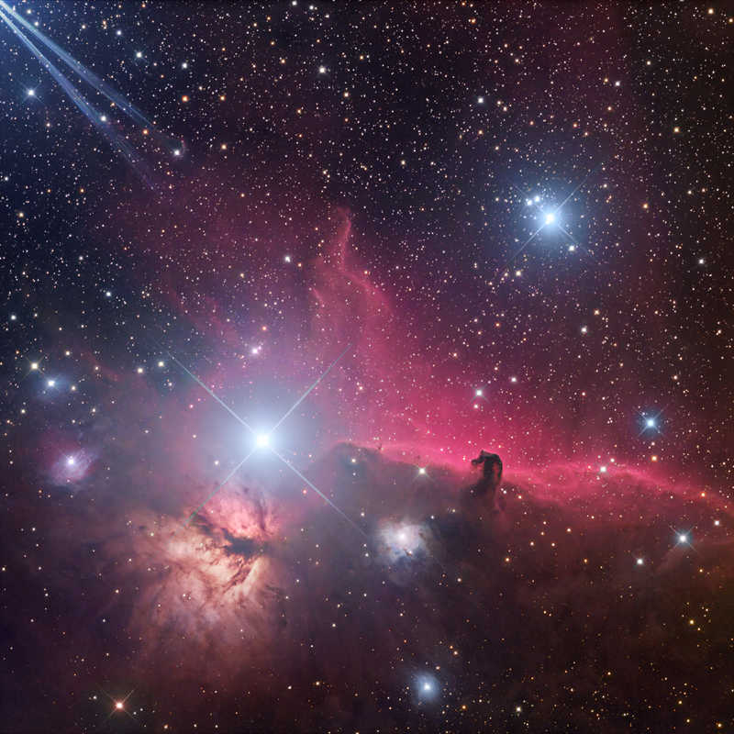
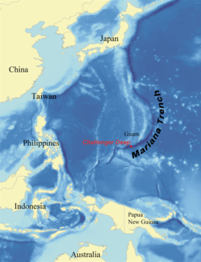
Stvaranjem Zemlje počinje njezin razvoj - EVOLUCIJA:
Zemlja se postupni hladila i iz vodene pare stvarala tekuća voda, a atmosfera nije sadržavala kisik. Događala su se kemijske pretvorbe različitih tvari tzv.
KEMIJSKA EVOLUCIJA - od najjednostavnijih anorganskih spojeva nastajali su jednostavniji pa složeniji organski spojevi.
Marijanska brazda najdublji je dio Tihog oceana. Proteže se na dubini od 5000 do 10 500 m.
Potraži podatke o organizmima za koje danas znamo da žive na dnu Marijanske brazde te fotografije vulkanskih dimnjaka koji su važni za te organizme. Razmisli o tome kakvi su uvjeti u kojima ti organizmi žive.
ISTRAŽI
Prikaz površine planeta Zemlje u vrijeme kemijske evolucije

Slide 4
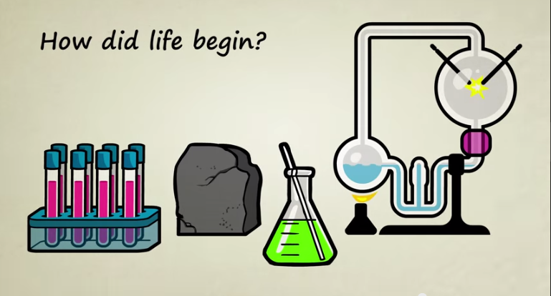
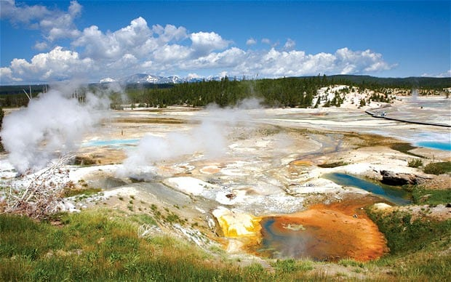
STVARANJE PRVIH STANICA
Nakupljanjem i udruživanjem organskih spojeva u morima i oceanima stvaraju se različite nakupine.
Prvi oblik života na Zemlji prije ~ 4 midi. godina.
BIOLOŠKA EVOLUCIJA - razvoj života na Zemlji koji počinje stvaranjem prvih stanica u vodi.
Voda u kojoj nastaje život bila je dobra zaštita od UV- zračenja jer praatmosfera nije sadržavala OZONSKI OMOTAČ kao danas, niti je u njoj bilo kisika.

Slide 5
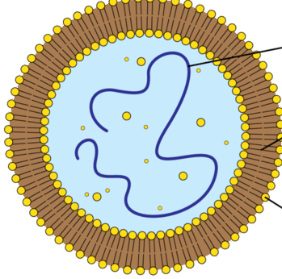
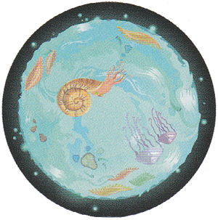
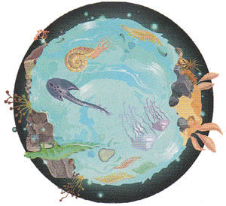
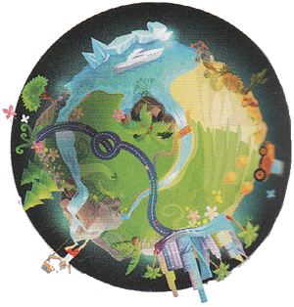
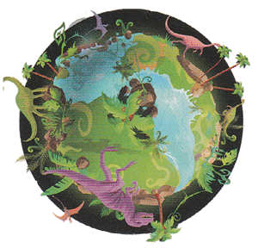
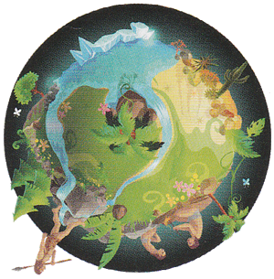
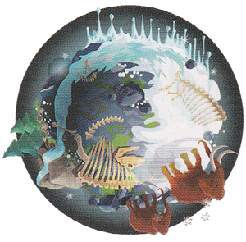
Prikaz moguće biološke evolucije…
PRVA STANICA
Prve stanice žive u uvjetima BEZ KISIKA - ANAEROBNI UVJETI, a hranile su se HETEROTROFNO - organskim spojevima.

Slide 6
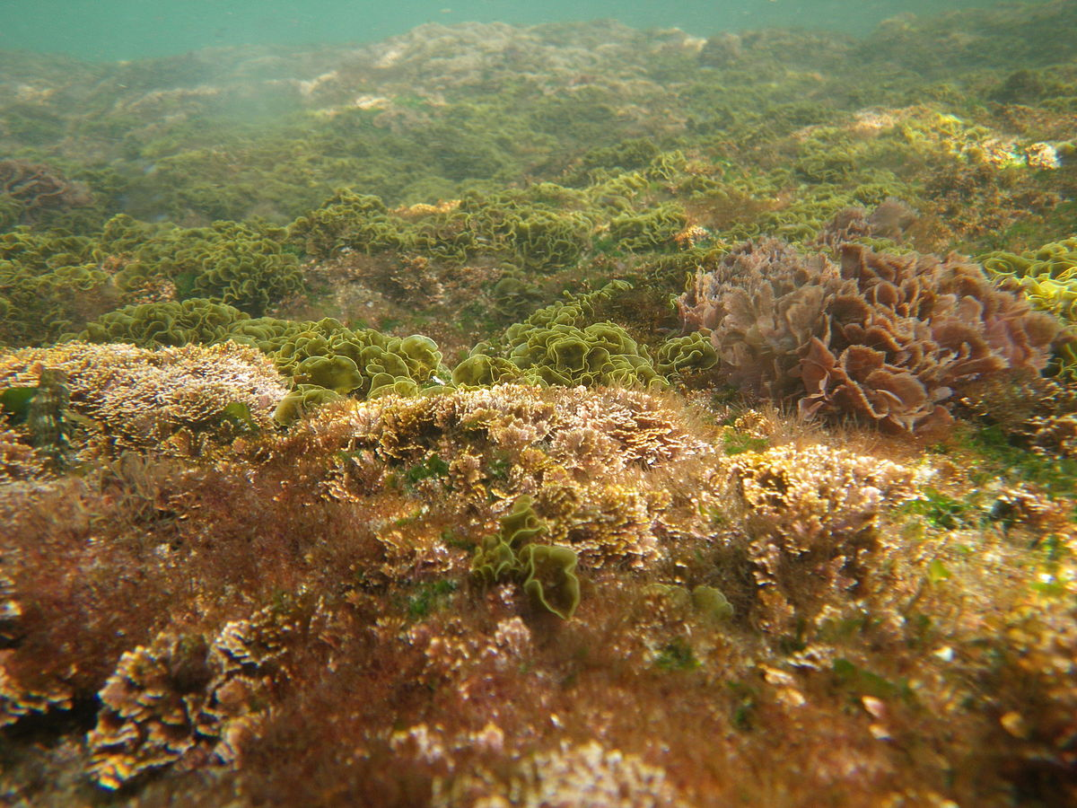
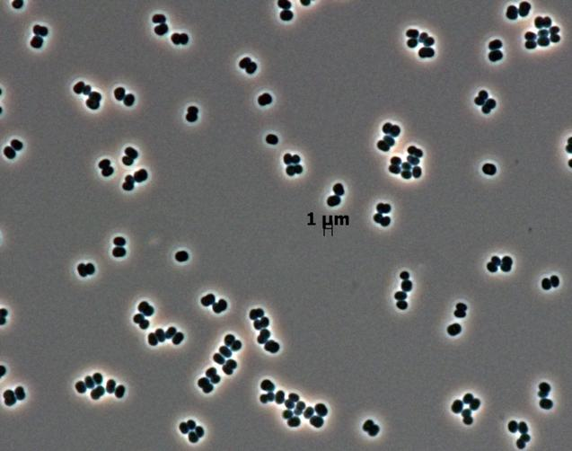
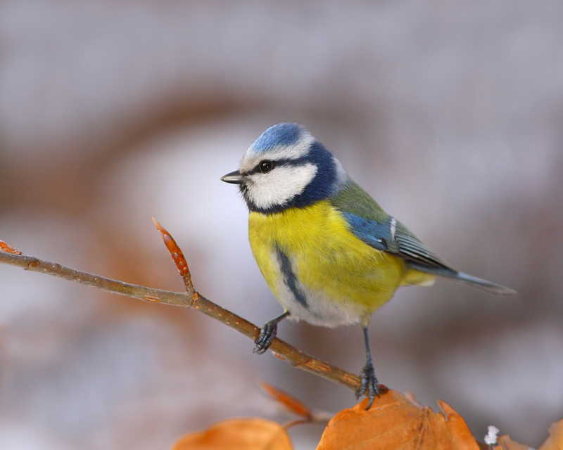
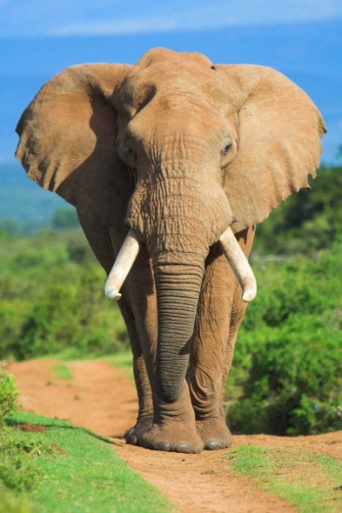
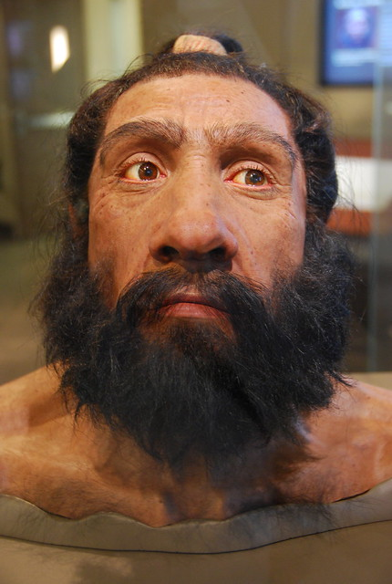
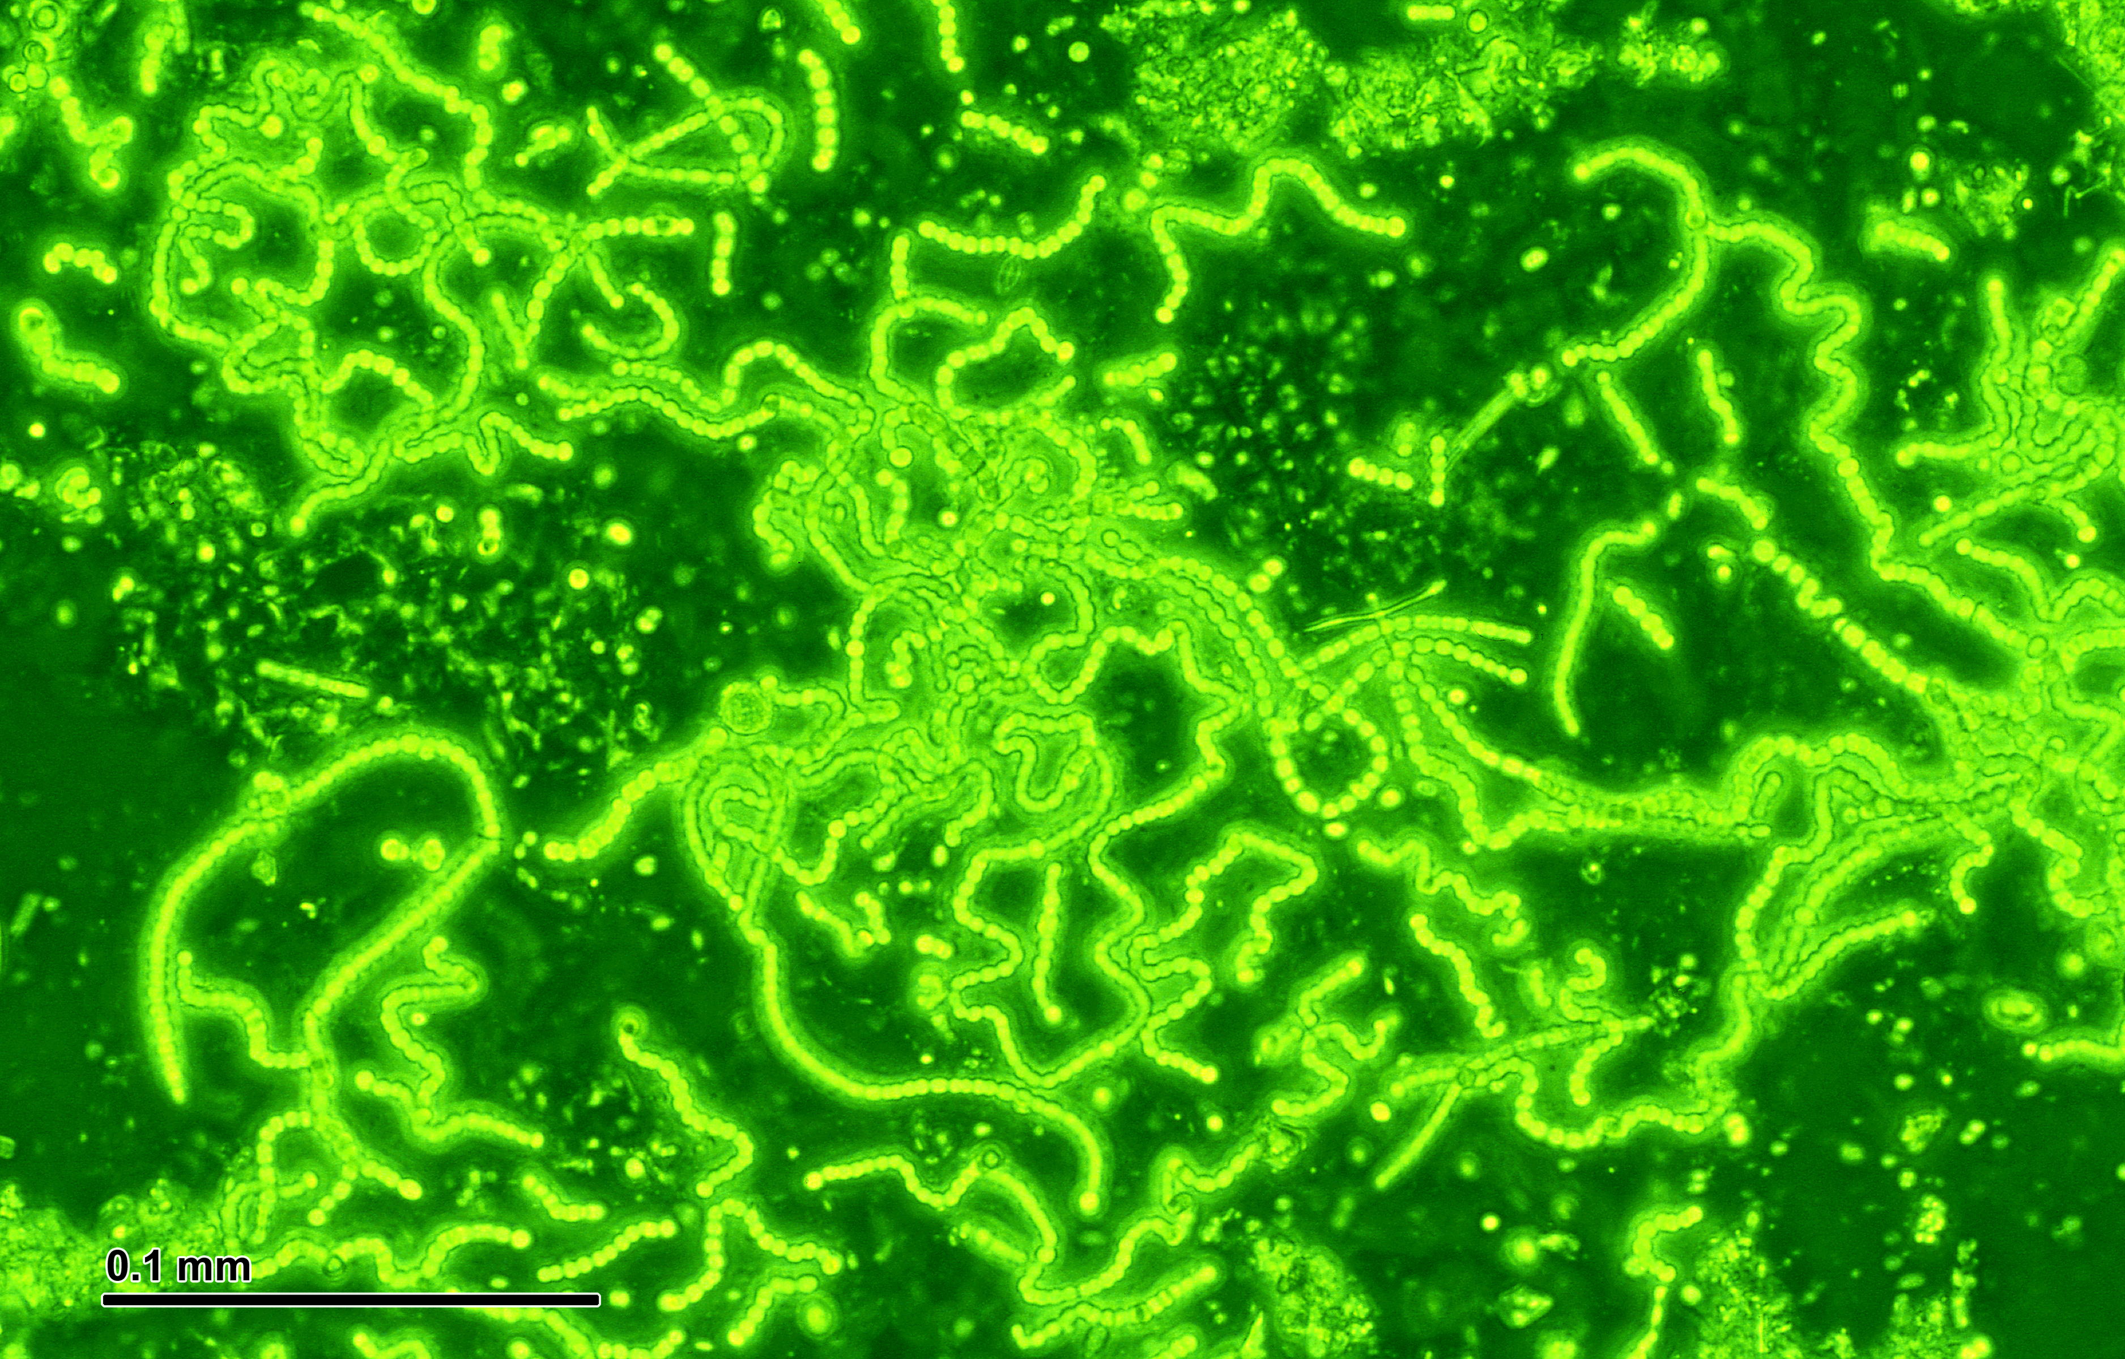
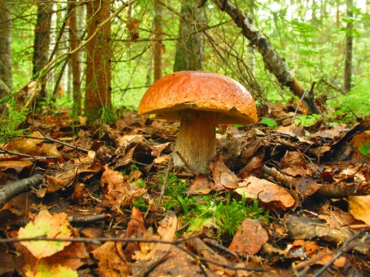
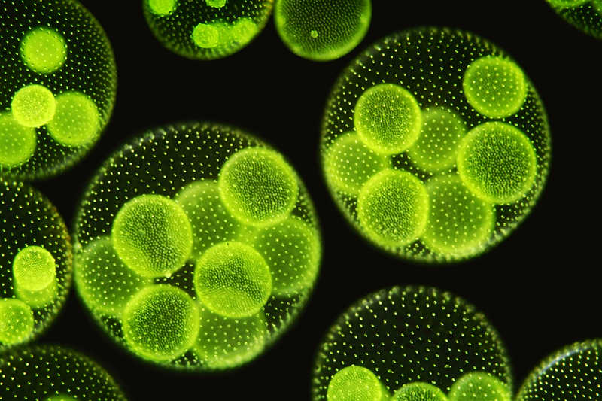
pojavA i razvoj organizama
ANAEROBNI I HETEROTROFNI ORGANIZMI
PRASTANICA
AUTOTROFNI ORGANIZMI
HETEROTROFNI AEROBNI ORGANIZMI
AUTOTROFNI AEROBNI ORGANIZMI

Slide 7
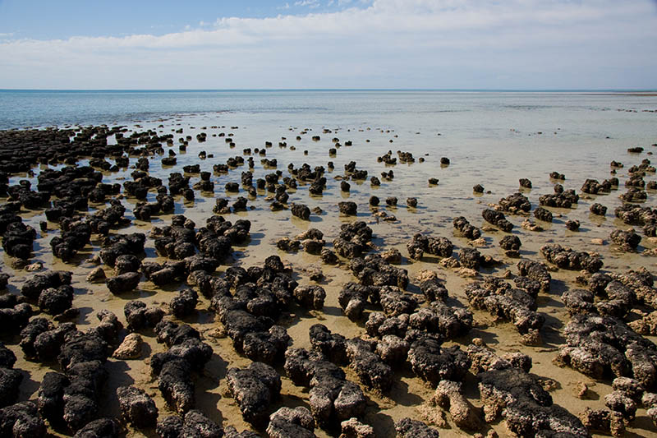

ZAŠTO SU VAŽNI AUTOTROFNI ORGANIZMI
Nastanak prvih AUTOTROFNIH JEDNOSTANIČNIH ORGANIZAMA =>
važan korak u razvoju života!
Nalikovali su današnjim CIJANOBAKTERIJAMA.
STROMATOLITI - najstariji ostatci živih organizama, u Australiji.
ISTRAŽI
Prikupi uzorke iz prirode, napravi preparate te mikroskopiraj i uoči raznolikost cijanobakterija.
RB 90. str.
stromatoliti

Slide 8
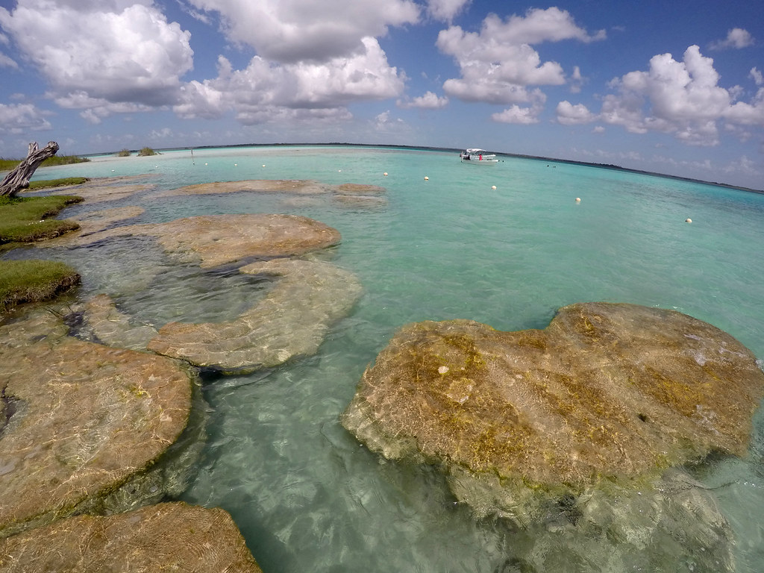
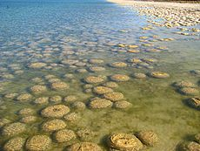
CIJANOBAKTERIJE - su prvi organizmi koji su sebi FOTOSINTEZOM stvarali sebi hranu i kisik.
Kisik se s vremenom nakupljao u vodi, a kasnije i u praatmosferi.
Posljedica nakupljanja kisika => razvoj organizama koji kisik koriste u svojim metaboličkim procesima - AEROBNI UVJETI.
Većina današnjih organizama na Zemlji su AEROBNI - za život trebaju kisik.
cijanobakterije

Slide 9
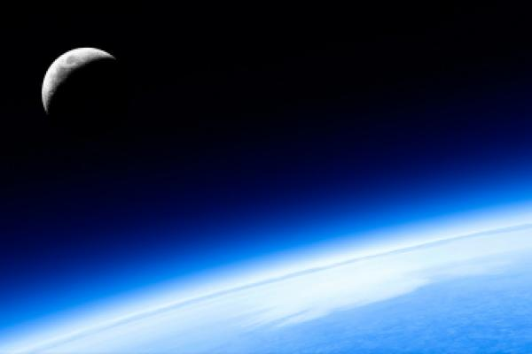
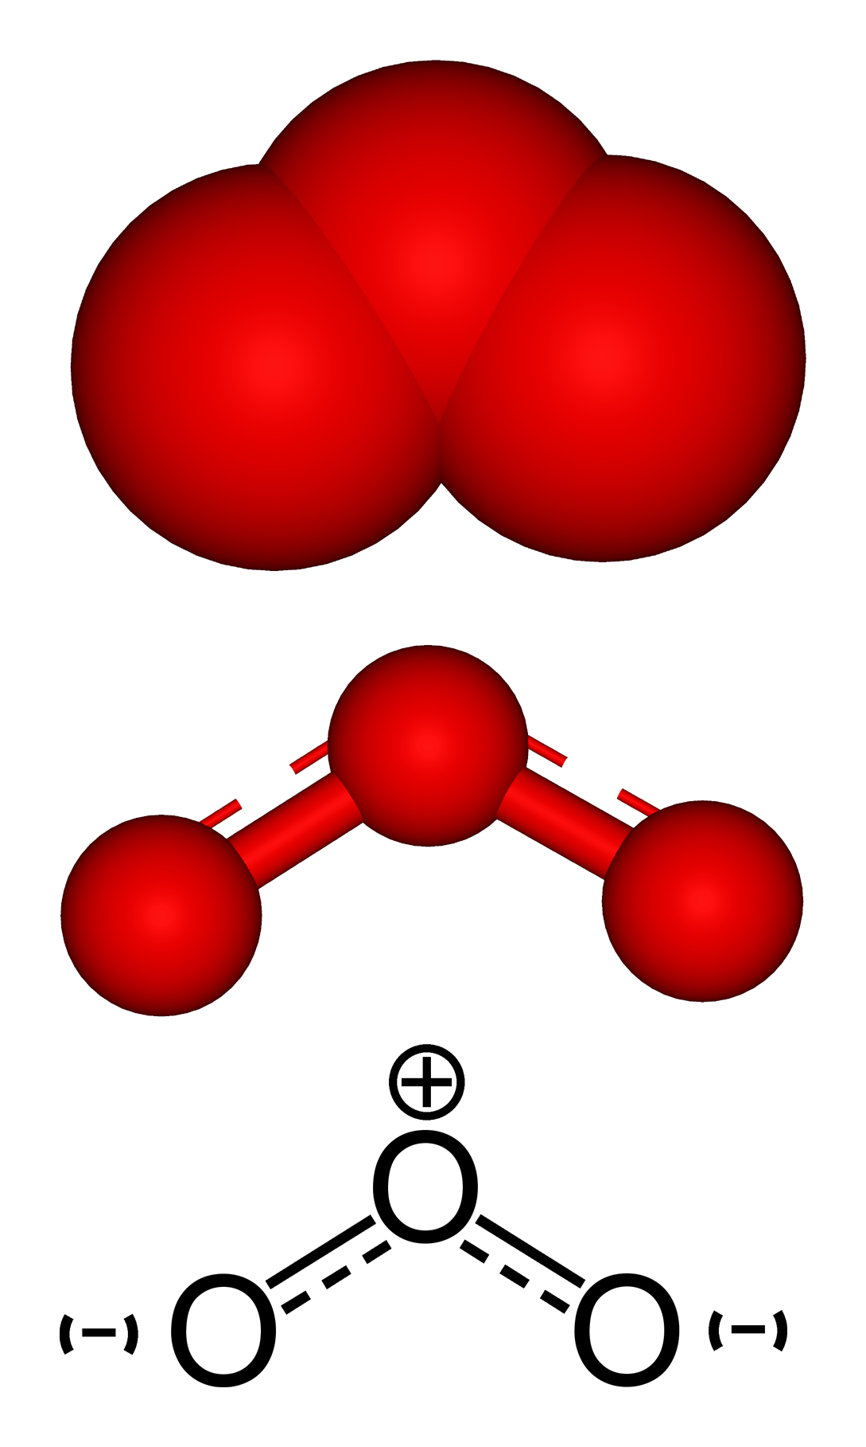
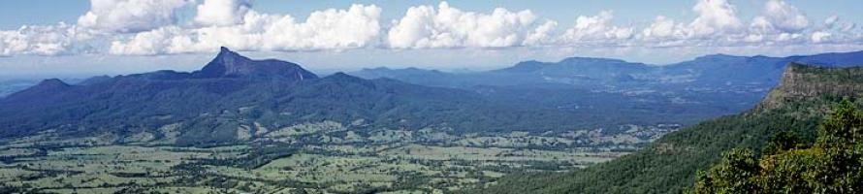
Iz kisika nastaje OZONSKI SLOJ u atmosferi koji je štitio Zemlju od štetnog Sunčeva UV zračenja. Tako su vodeni organizmi prešli na kopno i prilagodili se kopnenom načinu života.
ZANIMLJIVOSTI

Slide 10
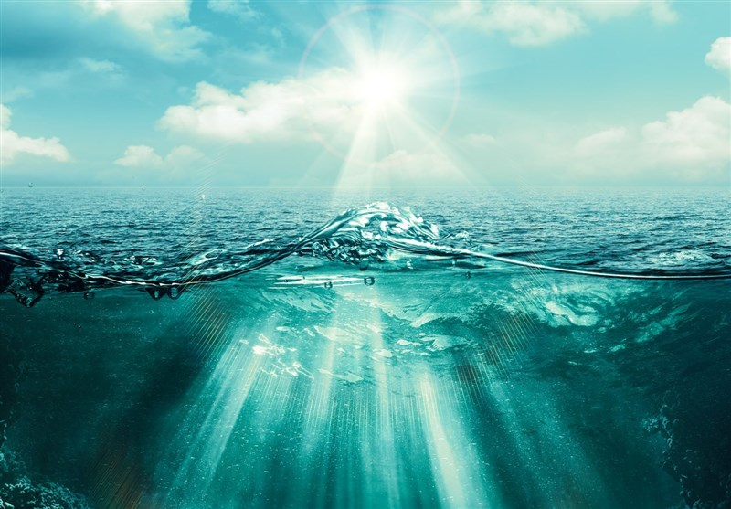
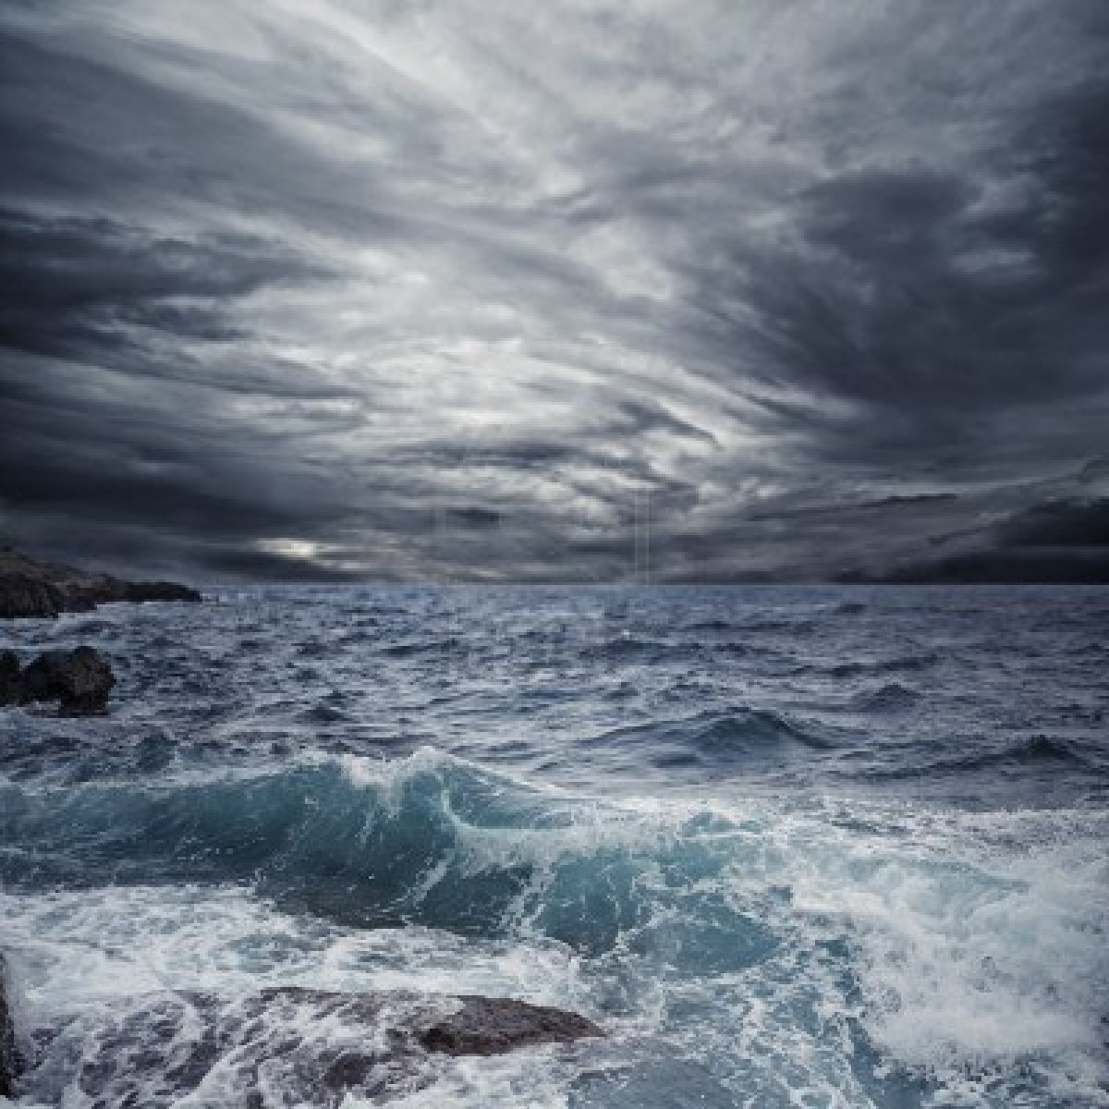
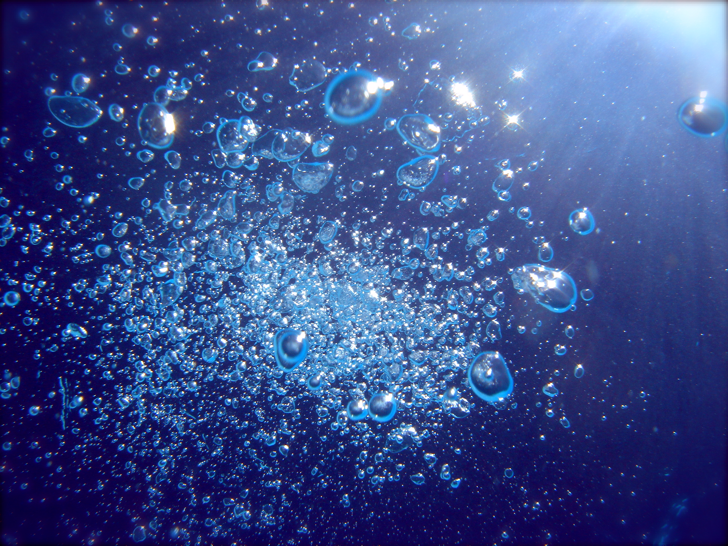
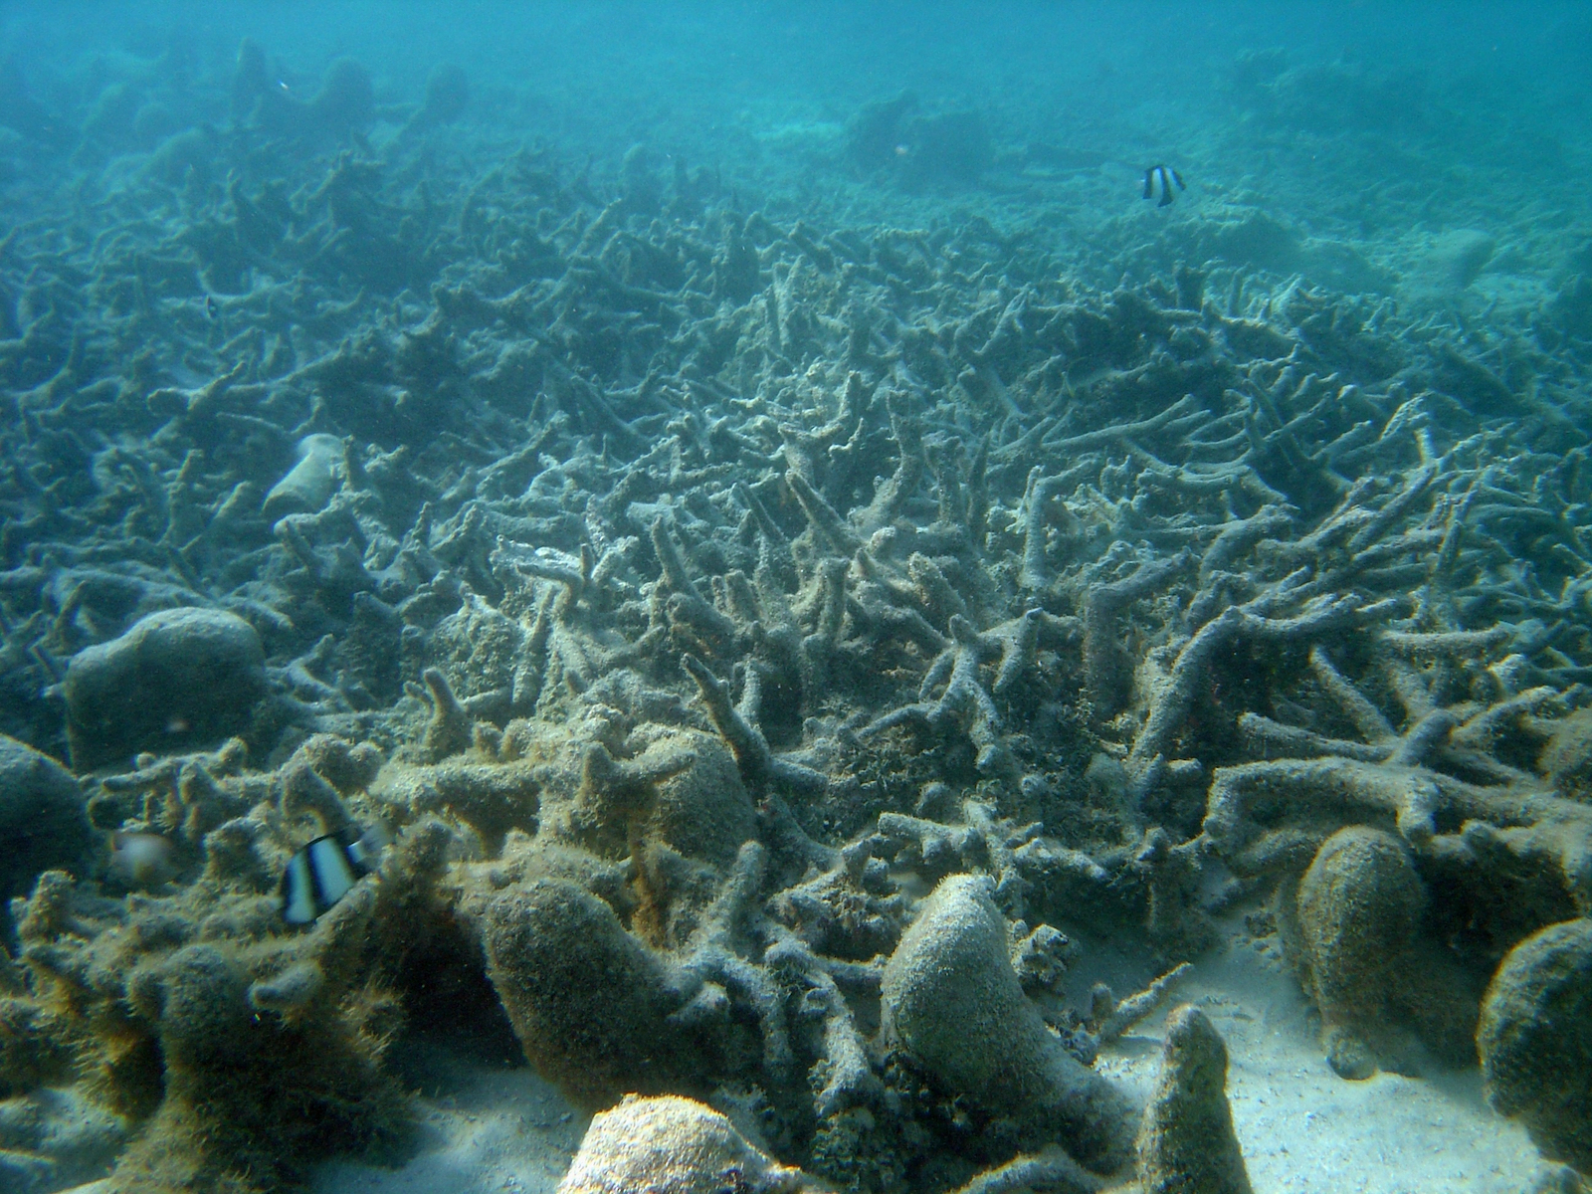
Aerobni procesi razgradnje hranjivih tvari omogućili su organizmima da iz iste količine hrane dobe puno više energije nego anaerobnim procesima. To omogućuje razvoj složenijih organizama koji imaju veće potrebe za energijom.

Slide 11
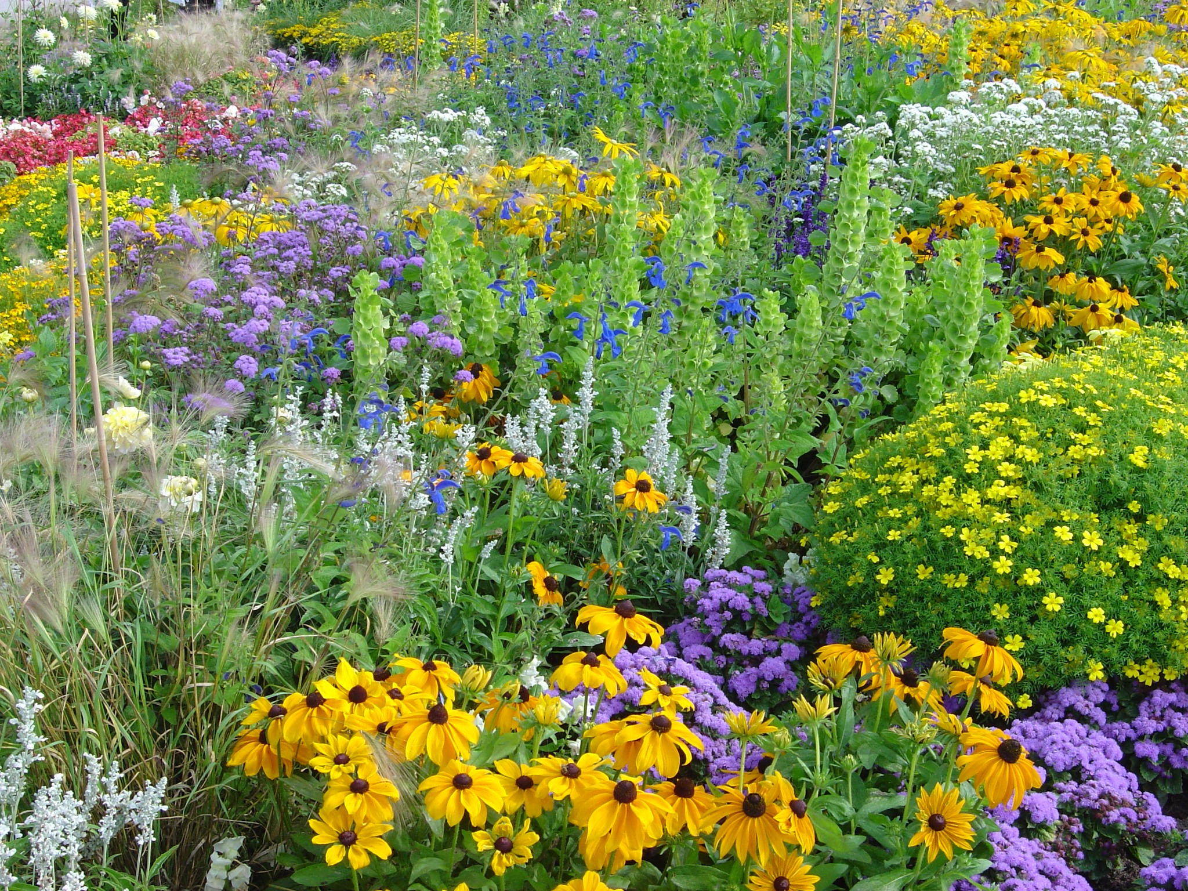
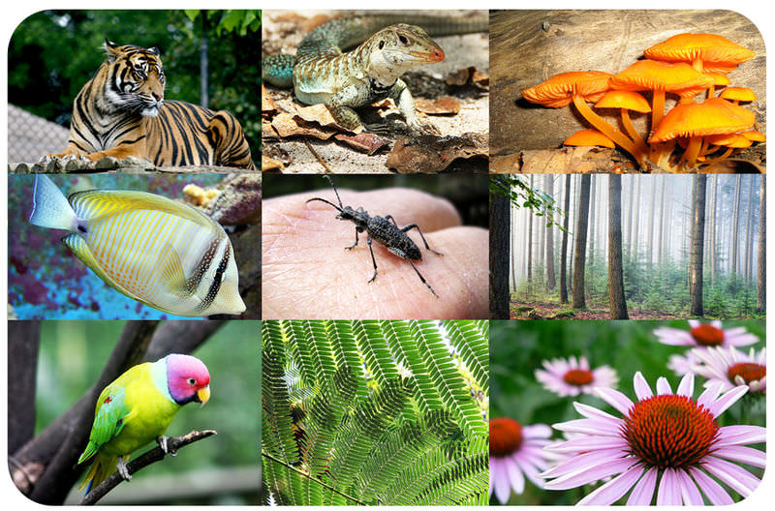

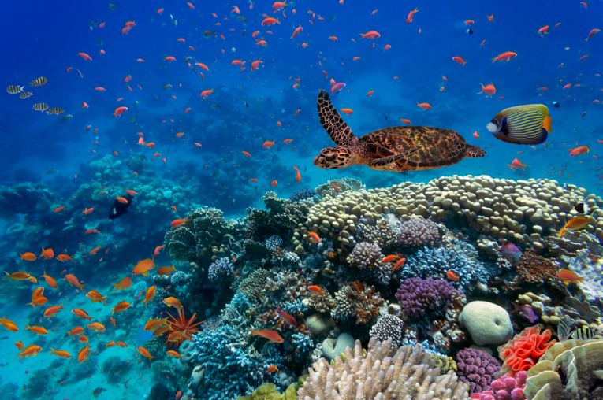
Promjene životnih uvjeta utjecale su na pojavu veće BIORAZNOLIKOSTI ORGANIZAMA.

Slide 12
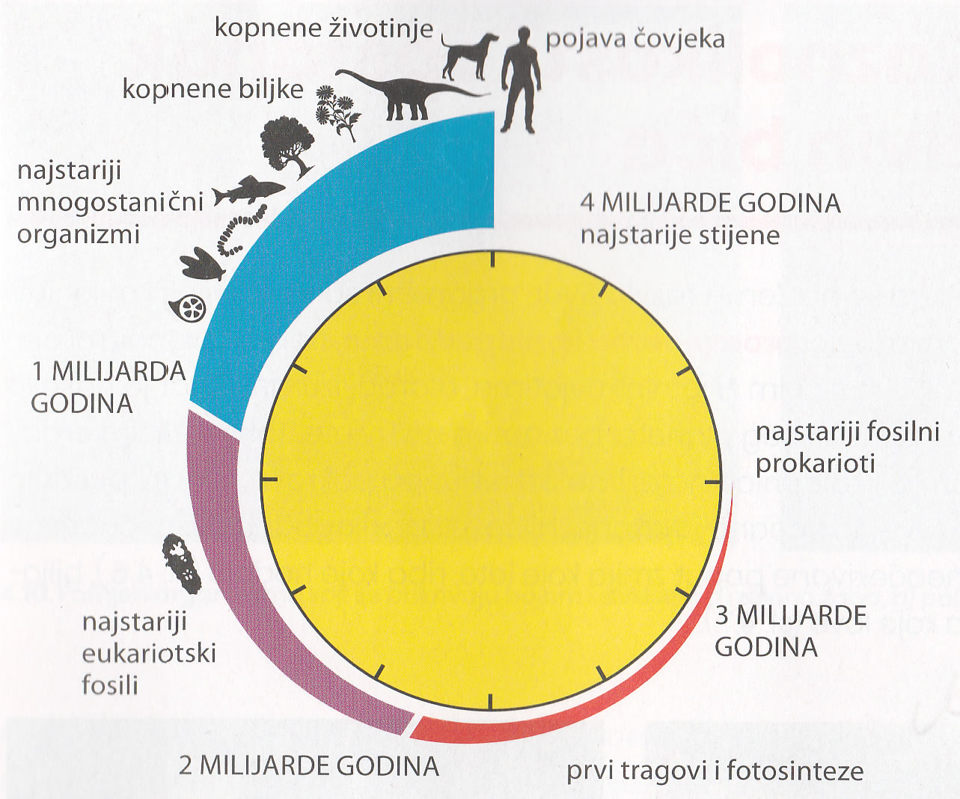

Ako razvoj Zemlje i života na Zemlji zamislimo kao SAT, čovjek se pojavio samo nekoliko trenutaka prije ponoći

